Slide 1
La fête de la musique

Slide 2
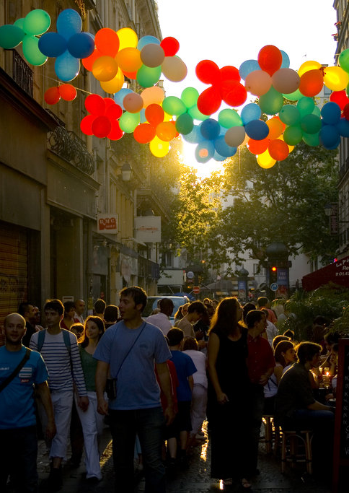
La Fête de la musique est célébrée le 21 juin (c’est le premier jour de l’été dans l’hémisphère nord), le soir et la nuit jusqu’au lendemain matin.
Différents festivals de musique locaux qui se pasaient ce jour de solstice prennent part aujourd’hui à cette fête populaire.

Slide 3
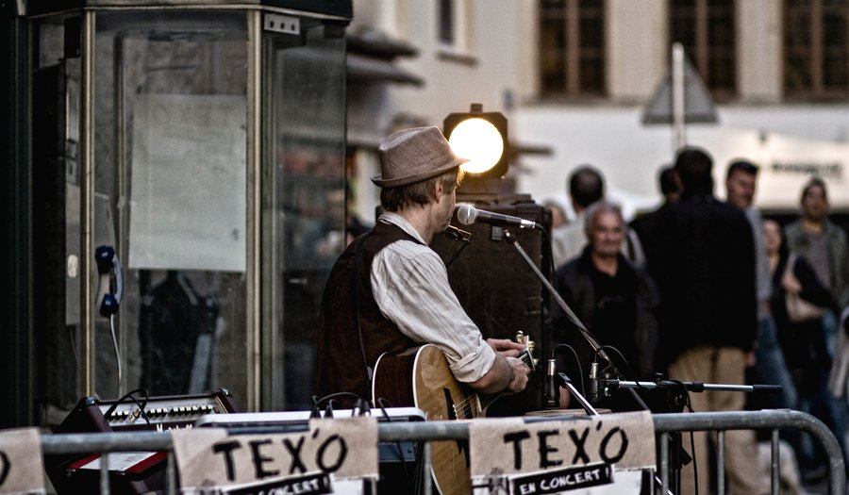
L’idée de cette fête est venue au musicien américain Joel Cohen en 1976 qui travaillait alors pour Radio France – France Musique.
Cohen proposait pour cette chaîne des «Saturnales dela Musique» pour le 21 juin et le 21 décembre lors des deux solstices.
Il voulait que les groupes de musiques jouent le 21 juin au soir, jour de l’été.
Après les élections présidentielles de 1981 cette fête a été instituée par Jack Lang alors ministre de la culture.

Slide 4
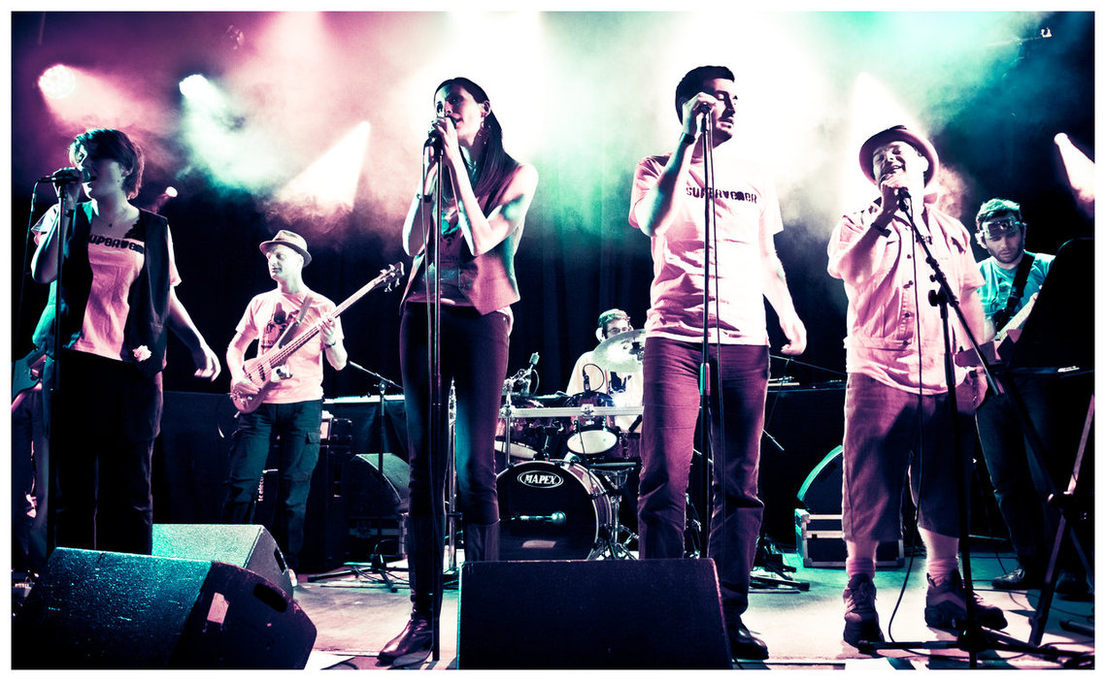
Sa première édition le 21 juin 1982 mais elle est officiellement déclarée le 21 juin 1983.
C’est l’occasion d’une allégresse populaire et la manif connaît devient de plus en plus populaire au cours des décennies suivantes.

Slide 5
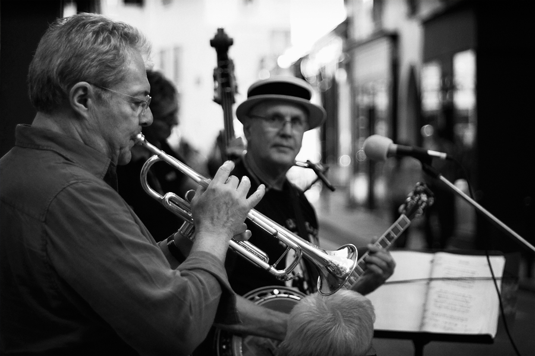
La Fête de la Musique préconise la musique de deux façons.
La Fêtede la musique a comme slogan son homophone « Faites de la musique ! », qui pousse les musiciens amateurs à se produire bénévolement dans les rues et lieu publics.
Ce jour-là le public entend des musiques de toutes sortes et origines (musique classique, jazz, rock, world music, musique traditionnelle, etc.) Et mêmes celles chantées dans toutes les langues.
Beaucoup d'établissements sont autorisés à rester ouverts plus longtemps ce soir là pour accueillir le public, et de nombreuses rues sont fermées à la circulation dans les grandes villes pour laisser la place aux scènes organisées ou improvisées et aux spectateurs qui déambulent d'un spectacle à l'autre.
Toutefois, ce n'est pas le cas partout où les scènes sont alors montées dans des espaces mieux délimités tels que des parcs et espaces sportifs, mais aussi des salles de spectacles avec des entrées exceptionnellement gratuites ce jour là.

Slide 6
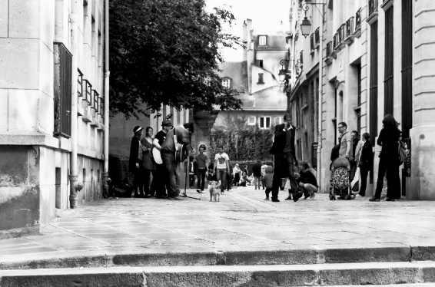
La fête permet de rélevér des talents dans des genres musicaux «populaires» alors naissants, comme le rap, le hip-hop ou la techno, les danses de rue. Elle permet encore de rélevér les musiques des minorités notamment africaines et antillaises qui sortent de leurs quartiers «ghettos» habituels, mais aussi tous les genres des musiques traditionnelles régionales qui s'entrechoquent et se renouvellent dans un joyeux mélange des influences.

Slide 7
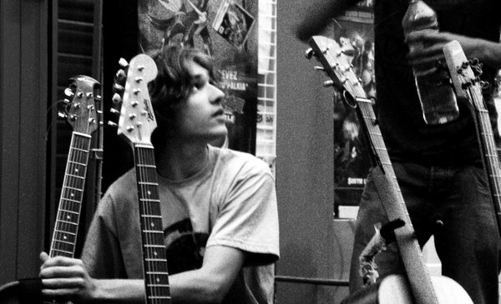
La Fêtedela Musiquemontre aussi que des genres musicaux dits morts, même «ringards» ou sans public, connaissaient toujours un intérêt affirmé par de nombreux artistes amateurs, avec une large participation des jeunes, et par un public qui y découvre encore chaque année des créations originales et de nouvelles expressions et styles sans cesse renouvelés.
La fête de la musique est une partie de la vie culturelle française, elle est devenue un énorme évènement culturel mondial, participant à l'image dela Franceet dela Francophoniedans le monde, mais aussi à la mixité des cultures et à la paix sociale.

Slide 8
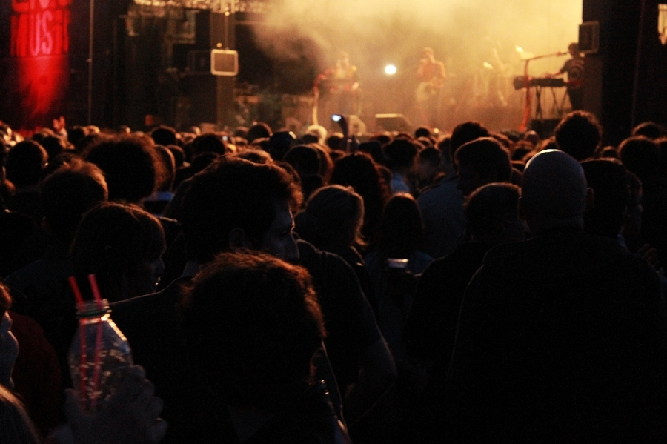
La Fêtedela Musiqueest très populaire grâce aux nombreux festivals de musique en France durant la période estivale. Toutes ces manifs ont un financements publics et privés et un espace de promotion des meilleurs artistes rompus à l'expression sur scène devant un public diversifié: la fête assure ainsi la publicité et le succès commercial de l'ensemble des festivals d'été. Aussi, dans nombre de petites villes non touristiques, c'est pratiquement le seul évènement culturel d'importance de l'année (souvent même devant la fête nationale qui attire moins de spectateurs et qui peine à y attirer des artistes professionnels ou amateurs dans les bals populaires).

